Slide 1

ӘЛ-ФАРАБИ АТЫНДАҒЫ ҚАЗАҚ ҰЛТТЫҚ УНИВЕРСИТЕТІ ФИЗИКА-ТЕХНИКАЛЫҚ ФАКУЛЬТЕТІ ЖЫЛУ ФИЗИКАСЫ ЖӘНЕ ТЕХНИКАЛЫҚ ФИЗИКА КАФЕДРАСЫ
15. Тұтас ортада толқындардың таралуы
15.1 Толқындардың серпімді ортада таралу ерекшеліктері. Толқын теңдеуі.
15.2 Толқындық қозғалыс энергиясы. Энергия ағыны. Тұрғын толқындар.
15.3 Допплер құбылысы. Акустика элементтері.
Дәріскер: Исатаев М.С.

Slide 2
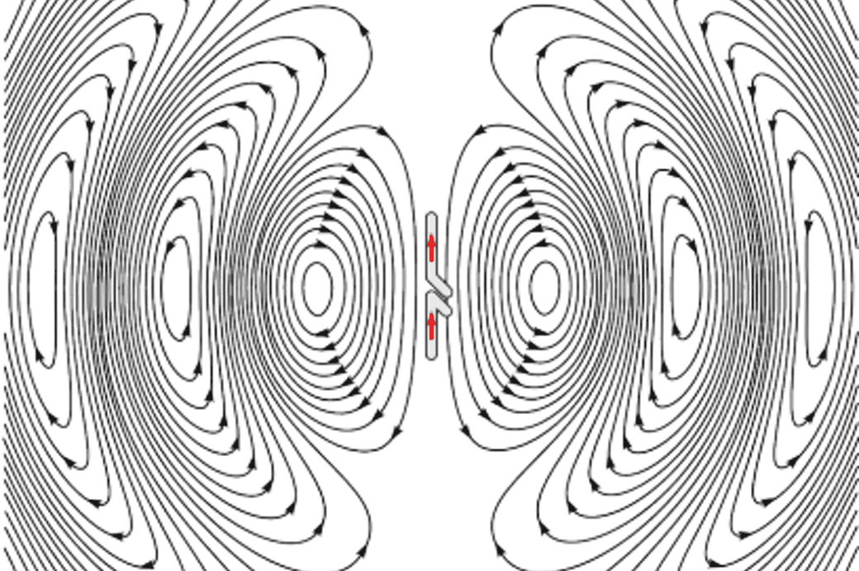
Толқындардың серпімді ортада таралу ерекшеліктері. Толқын теңдеуі
gifer.com.
Тұтас ортада тербелістердің таралу процесін толқындар, немесе толқындық процесс деп атайды.

Slide 3

(15.1)
(15.3)
(15.2)
y
λ
λ
gifer.com.
0
D
x
Қайсыбір уақыт аралығында тербеліс жеткен нүктелердің геометриялық орнын толқын шебі дейді.
λ
Бірдей фазаларда тербелген нүктелердің геометриялық орны - толқын беті.
15.1 - сурет
Инерция моменті – аддитивтік қасиеті бар скалярлық шама.

Slide 4
Толқын теңдеуі
(15.4)
(15.6)
(15.5)
Қума толқын кеңістікте энергия тасымалдайды.
(15.7)
В
(15.8)
О
x
(15.9)
х
А
15.2 - сурет

Slide 5

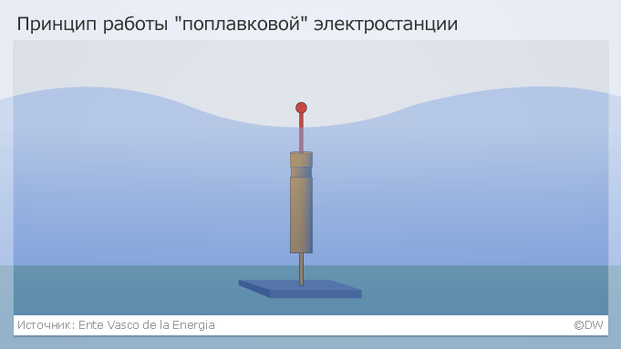
gifer.com.
(15.10)
(15.11)
(15.12)
(15.13)
(15.14)

Slide 6
Әдебиет және ресурстар
Ақылбаев Ж.С., Гладков В.Е., Ильина Л.Ф., Тұрмұхамбетов А.Ж. Механика. – Астана: Фолиант баспасы, 2011.- 360 б.
Иродов И.Е. Механика. Основные законы. 12- е изд. – М.: БИНОМ. Лаборатория Знаний, 2014. –309 с.
Иродов И.Е. Задачи по общей физике. 8-е изд. – М.: БИНОМ Лаборатория знаний, 2007. – 431 с.
Исатаев С.И., Асқарова Ә.С., Бөлегенова С.Ә., Төлеуов Ғ., Кашкаров В.В., Корзун И.Н., Исатаев М.С., Лаврищев О.А., Шортанбаева Ж.Қ. Жалпы физикалық практикум. Механика. – Алматы: Қазақ университеті, 2015. – 218 б.
Матвеев А.Н. Механика и теория относительности.- СПб.:Лань,2009.- 432 с.
Савельев И.В. Жалпы физика курсы. 1т. Механика. Молекулалық физика.- Алматы: 2004. – 508 б.
Спабекова Р.С. Механика.- Қарағанды: Medet Group ЖШС, 2017.– 156 б.

